Slide 1

CARZONE SARL
COTONOU - BENIN
FORMATION CARZONE OPS
Commercial(e)
Parcours de formation dédié - connexion, tâches et exercices
Support de formation des équipes
Version de travail - 2026
DRIVE YOUR DREAM

Slide 2
FORMATION CARZONE
Votre rôle et vos responsabilités
• Le Commercial est au coeur de la vente : qualification des prospects, matching avec le stock
• véhicules, création d'opportunités, devis/proformas, factures, et accompagnement des clients
• sur la location de véhicules et les demandes de bornes de recharge.
CARZONE SARL - Formation
02

Slide 3
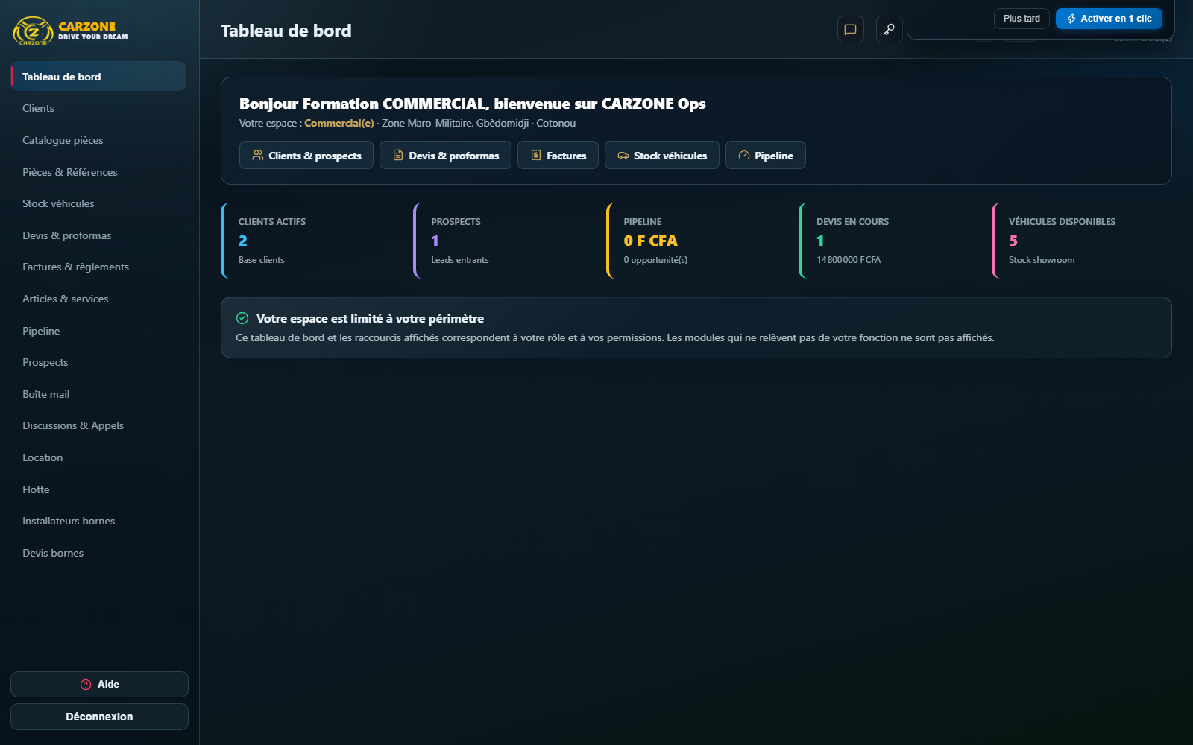
FORMATION CARZONE
Ce que vous pouvez faire
• Menu affiché : Clients, Discussions, Catalogue pièces, Pièces & Références, Stock véhicules,
• Devis & proformas, Factures & règlements, Articles & services, Pipeline, Prospects, Boîte
• mail, Location, Flotte, Installateurs bornes, Devis bornes.
• Créer un prospect, le qualifier, créer une opportunité, émettre un devis/proforma, suivre la
• facture.
• Consulter le stock véhicules et le parc de location disponible.
• Consulter les installateurs de bornes et les demandes associées (lecture).
Capture d'écran réelle de l'application
CARZONE SARL - Formation
03

Slide 4
FORMATION CARZONE
Les limites de votre accès
• Pas d'accès à l'atelier, aux dépenses, aux RH, à la gestion des comptes/rôles, ni à l'export
• du bilan financier.
• Ne peut pas supprimer un devis (création/modification uniquement).
• Si une page redirige vers le tableau de bord, ce n'est pas une erreur de manipulation :
• contacter le support.
CARZONE SARL - Formation
04

Slide 5
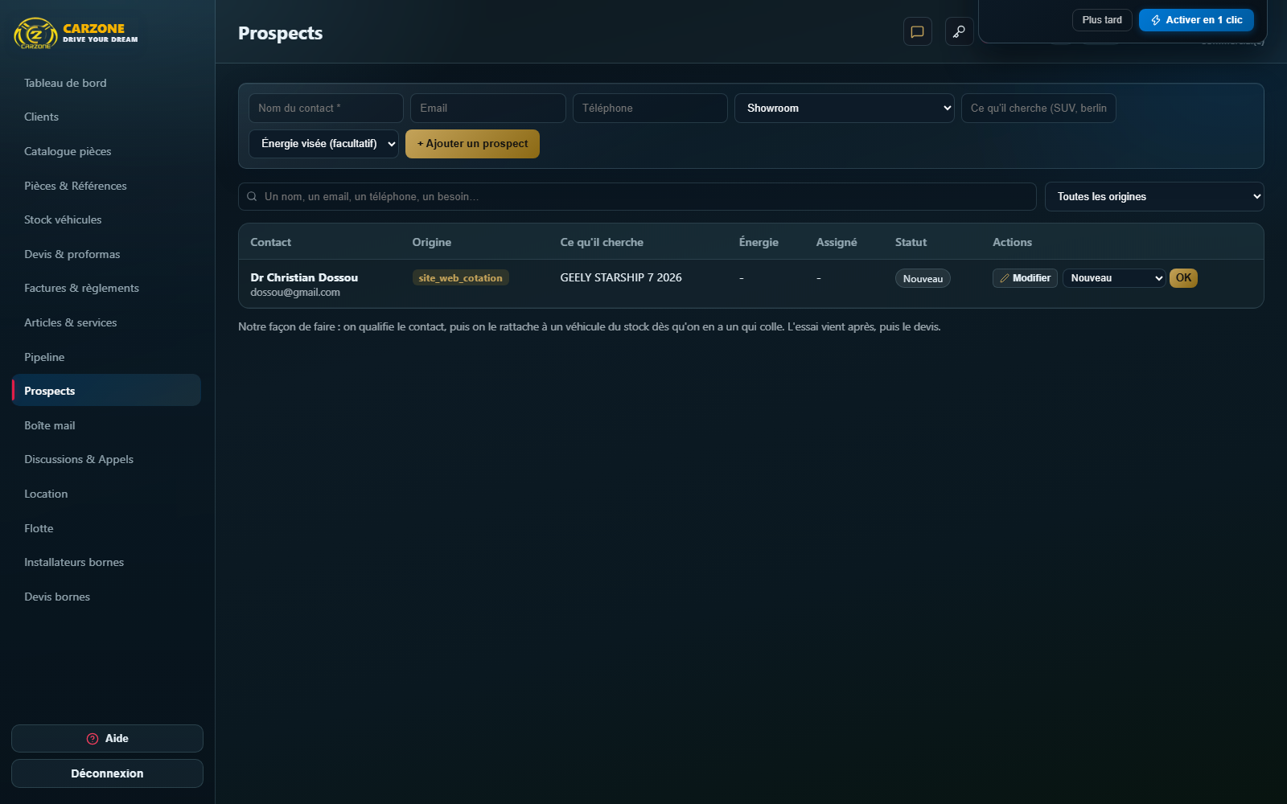
FORMATION CARZONE
Vos tâches quotidiennes
1. Menu Prospects -> nouveau prospect (nom, contact, source, intérêt, budget).
2. Depuis le prospect qualifié, créer une opportunité (Pipeline).
• obligatoires.*
1. Menu Stock véhicules -> filtrer par marque/énergie/budget.
2. Menu Devis & proformas -> créer une proforma (client, véhicule, prix).
3. Envoyer la proforma ("Proforma envoyée").
1. Une fois la commande confirmée, menu Factures & règlements pour suivre le règlement.
1. Menu Location pour proposer un véhicule de location.
Capture d'écran réelle de l'application
CARZONE SARL - Formation
05

Slide 6
FORMATION CARZONE
Tâches hebdomadaires et bonnes pratiques
• Relance hebdomadaire des prospects non convertis.
• Suivi ponctuel d'une facture en retard.
• Mise à jour ponctuelle d'une fiche client (coordonnées, catégorie).
• Oublier de créer le prospect avant l'opportunité : toujours qualifier avant de vendre.
• Vouloir supprimer un devis : impossible pour ce rôle, demander à un COMPTA/ADMIN.
• Envoyer une proforma sans vérifier le prix ou la disponibilité réelle du véhicule.
CARZONE SARL - Formation
06

Slide 7
FORMATION CARZONE
Exercice pratique et checklist
1. Se connecter avec le compte de test Commercial.
2. Créer un prospect factice de formation (pas de vraie donnée client).
3. Ouvrir Stock véhicules et citer un véhicule disponible correspondant à un budget donné.
4. Se déconnecter.
• Barème suggéré : 3 points, note de passage 2/3.
• [ ] Je sais me connecter/déconnecter.
• [ ] Je sais créer et qualifier un prospect.
• [ ] Je sais créer une opportunité et un devis.
• [ ] Je sais suivre une facture.
• [ ] Je sais orienter un client vers la location ou les bornes de recharge.
CARZONE SARL - Formation
07

Slide 8
FORMATION CARZONE
Supports associés et contacts
• Module commun : 00-accueil-formation-commune
• Complétez votre parcours avec les modules de votre famille de métiers.
• Support CARZONE : +229 01 92 61 61 61 / +229 01 63 70 00 00
• Email : contact@topcarzone.com / direction@topcarzone.com
CARZONE SARL - Formation
08

